Slide 1
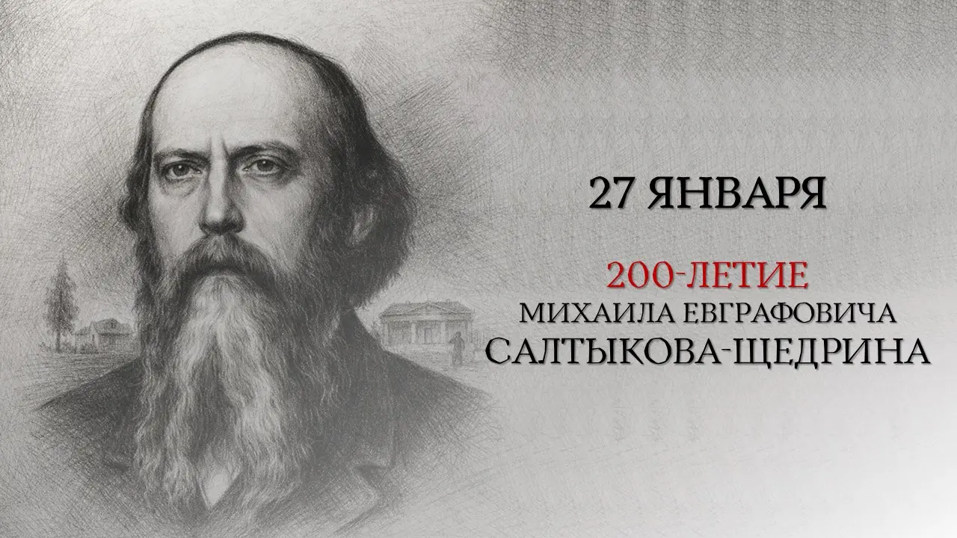

Slide 2
Вице-губернатор с пером сатирика
Михаил Евграфович Салтыков родился в 1826 году в Тверской губернии, в семье, где копейка и порядок ценились выше чувств. Мать Ольга Михайловна была женщиной железной воли и деспотичного нрава. Именно её черты позже проступят в образах самых пугающих героинь писателя.
После блестящей учёбы в Царскосельском лицее (том самом, пушкинском) юный Салтыков отправился на государственную службу и там начал писать повести, которые тут же не понравились властям. За «вредный образ мыслей» его сослали в Вятку. Ссылка стала для писателя университетом жизни.
Семь лет он провёл в провинции, изучая быт чиновников, купцов и мужиков. Вернувшись, Салтыков совершил невозможное — стал вице-губернатором Рязани, а затем и Твери. Чтобы не подставлять под удар высокую должность и всё-таки обходить цензуру, писатель взял псевдоним — Н. Щедрин. Со временем эти два имени срослись в одну двойную фамилию.
Салтыков-Щедрин был уникальным явлением: днём боролся с коррупцией и самодурством как чиновник, за что его прозвали вице-Робеспьером, а по ночам выплёскивал свои наблюдения на бумагу. Он знал систему изнутри, поэтому его сатира била точно в цель, не оставляя противнику шансов на оправдание.

Slide 3
В честь 200-летия «прокурора русской жизни» вспоминаем его главные произведения.
«История одного города»
«Господа Головлёвы»
«Современная идиллия»
«Дневник провинциала в Петербурге»
«За рубежом»
«Премудрый пискарь»
«Повесть о том, как один мужик двух генералов прокормил»
«Дикий помещик»
«Медведь на воеводстве»
«Яшенька»
«История одного города»

Slide 4
Игра-викторина по «Повести о том, как один мужик двух генералов прокормил»
1. Как два генерала оказались на необитаемом острове?
2. В чём мужик варил суп?
3. Какую газету читали генералы на необитаемом острове?
4. Как генералы отыскали на острове мужика?
5. Кем этот мужик работал в Петербурге?
6. Чем в своей жизни был очень недоволен герой сказки “Дикий помещик”?
7. Кого звал помещик в гости?
8. Какой способ прогулки помещик “считал самым приличным и удобным”?
9. В каком виде два генерала прибыли на остров?
10. Какой предмет проглотил из генералов за неимением ужина?
11. Какой выход придумали генералы, чтобы с голоду не умереть?
12. Из чего мужик сделал силки для птиц?

Slide 5

Читайте произведения М. Е. Салтыкова-Щедрина и находите ответы на вопросы викторины!
Желаем успеха!

